Slide 1
INCLUYEME ¡NE SI ASIMERA!
NOMBRE DEL PROYECTO

Slide 2
OBJETIVOS:
Desarrollar actividades incluyentes para niños y jóvenes en condiciones de vulnerabilidad.
Promover la educación como un medio para mejorar las condiciones de vida de los niños y jóvenes con bajos recursos económicos.
Enseñar a nuestra población estudiantil aprovechar los recursos naturales para mejorar los hábitos alimenticios.

Slide 3
Generar reservas
Una manera de sostener el proyecto a largo tiempo considero en algo así como comprar de manera inicial artesanías a los indígenas de las localidades del municipio de Guazapares, para posteriormente estar vendiendo en el pueblo de Témoris, y con esos recursos que se generen hacer una especie de beca en especie las familias de los niños con mayor necesidad. Crear una tienda con el nombre de PRODUCTOS DE LA REGION.
Con dichos ingresos generar una beca económica mínima para los estudiantes de media superior en condiciones de vulnerabilidad.
La población productora serían los indígenas de la región.

Slide 4
Lograr una población estudiantil incluyente. ¡Ne si asimera!
Se requiere de un espacio para ofrecer los productos de la población indígena.
Recursos económicos para comprar sus productos hechos en la región. Desde artesanías, frutas, muebles, alimentos no perecederos, plantas medicinales.
Se requiere proyección ante la población para que compren los productos que se ofrezcan en la tienda regional.
Lograr la apertura de una escuela de nueva creación primaria en la localidad de la sidra del municipio de Guazapares.
Apoyar con becas económicas a los jóvenes indígenas que estudian en media superior o superior con el propósito de estimular su esfuerzo.

Slide 5
Avances.
Listado de estudiantes indígenas en el nivel superior. Solicitud a gobierno el estado de Chihuahua.
Localidades indígenas interesadas.
Gestión sobre la autorización de una escuela primaria en la comunidad indígena de la Sidra, Guazapares, Chihuahua.

Slide 6
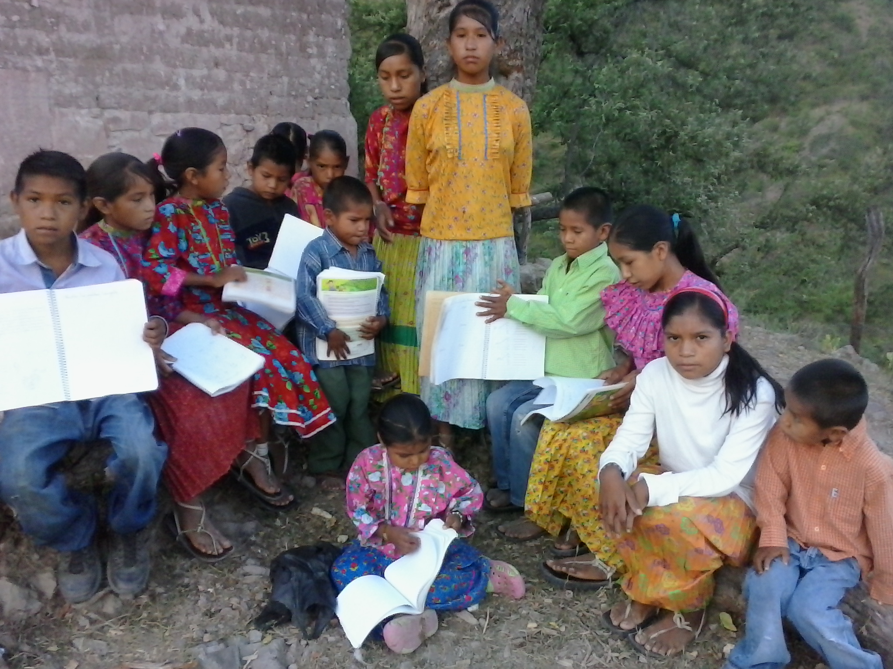
¡NE ASIMERA ESCUELICHI GIMERA! ¡YO TAMBIEN QUIERO IR A LAESCUELA!

